Slide 1
人工智能
Artificial Intelligence
华中科技大学计算机学院
智能大数据与多媒体研究室
冯 琪

Slide 2
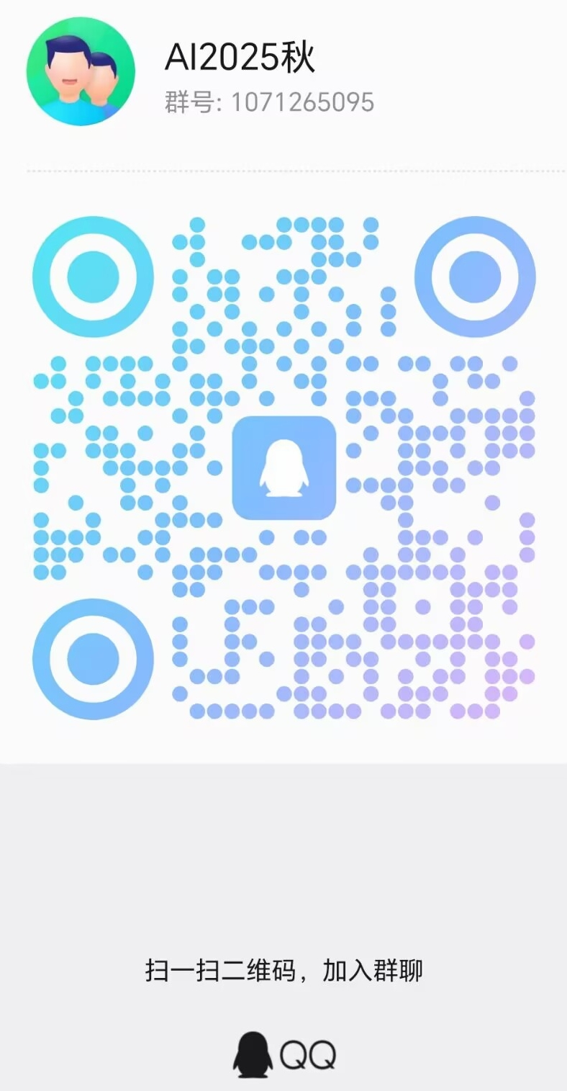
交互
Tel：13971218355
工作邮箱：fengqi@hust.edu.cn
课程QQ群：AI2025秋
群号：1071265095
任务提交：ai_2019@sohu.com

Slide 3
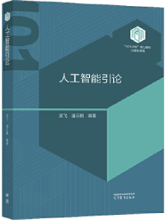
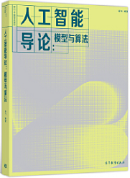
教材
吴飞 潘云鹤
高等教育出版社，2024年4月
教育部101计划核心教材
吴飞
高等教育出版社
2020年5月

Slide 4
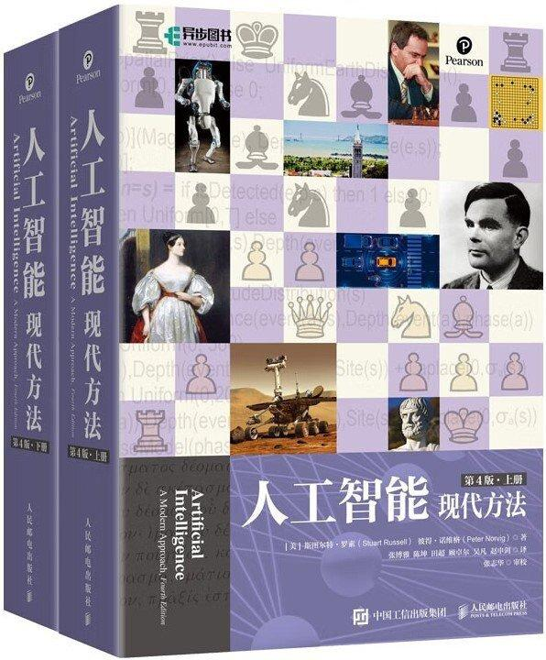
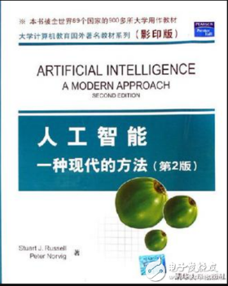
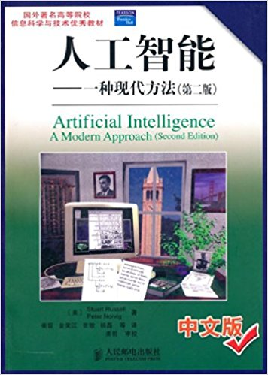
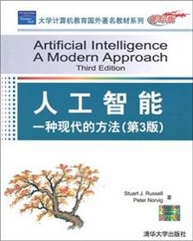
参考
《人工智能：现代方法》Stuart Russell
人民邮电出版社 2023年

Slide 5
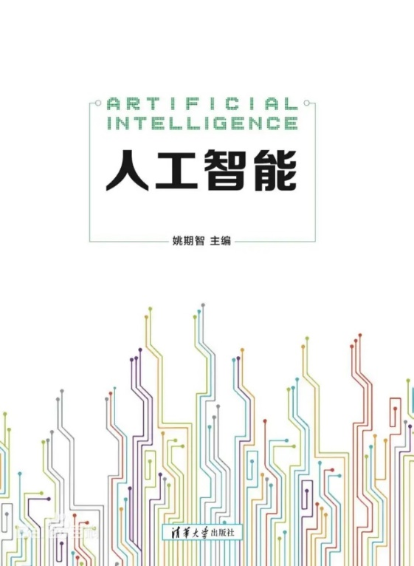
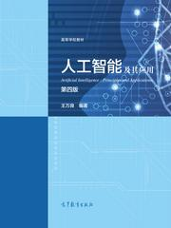
参考
《人工智能》姚期智
清华大学出版社 2022
王万良，高等教育出版社
第四版（2020）

Slide 6
课程考核方式
综合成绩 = 课程报告（70%）+ 作业（20%）+考勤（10%）

Slide 7
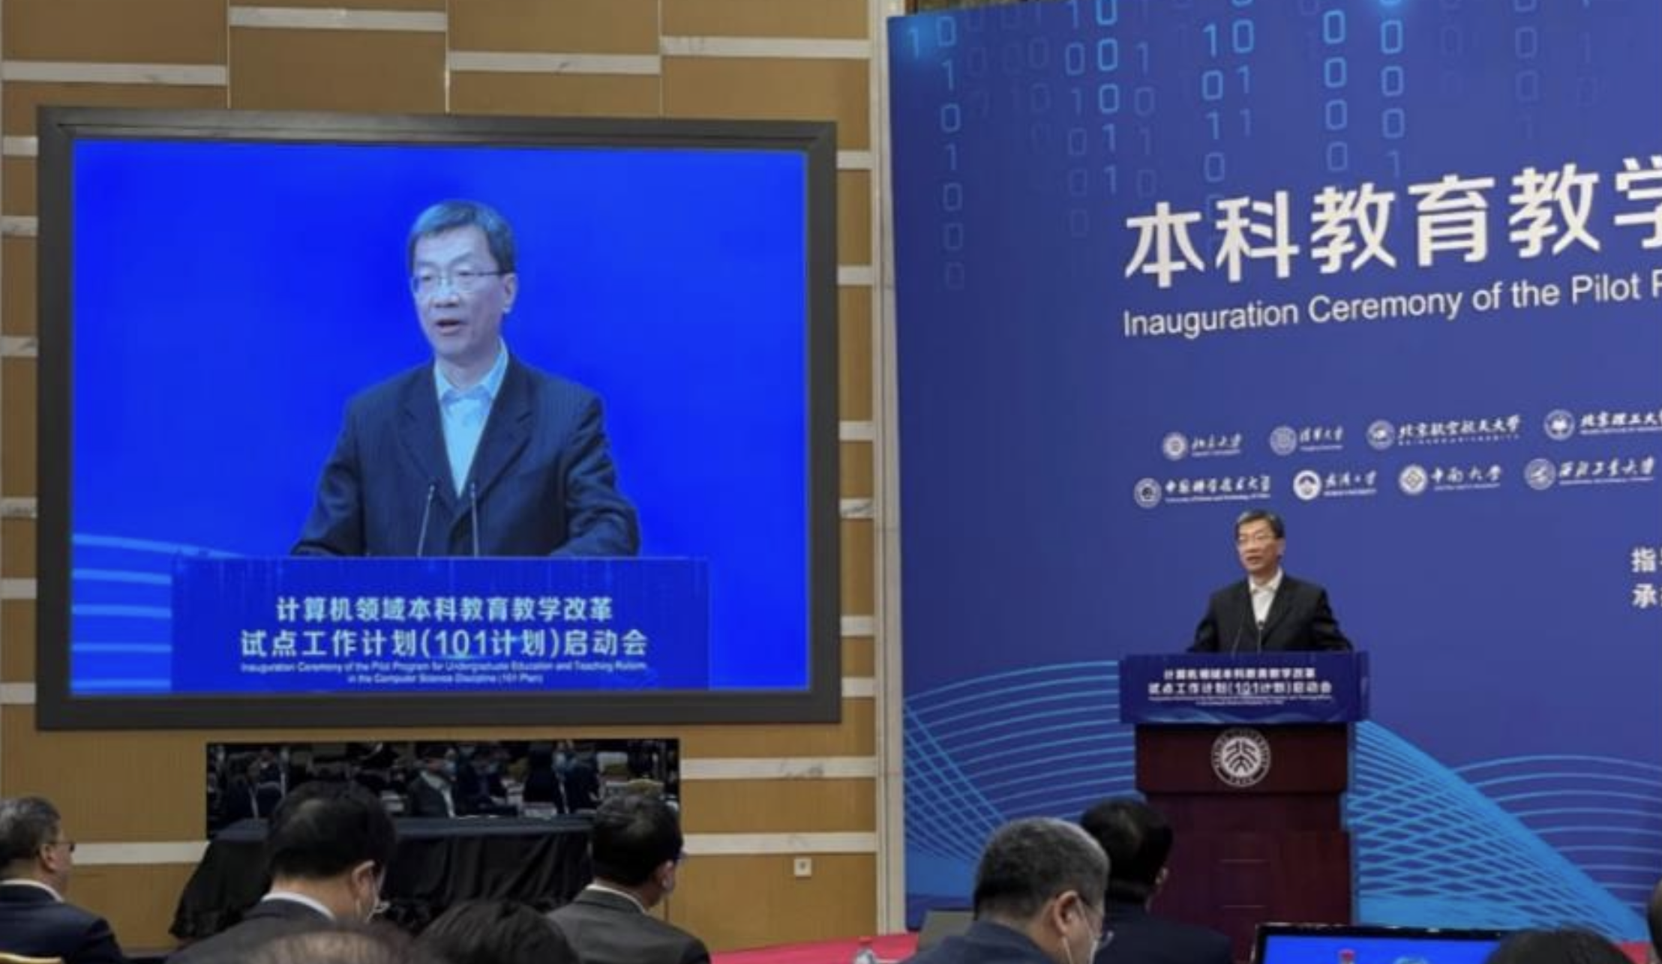
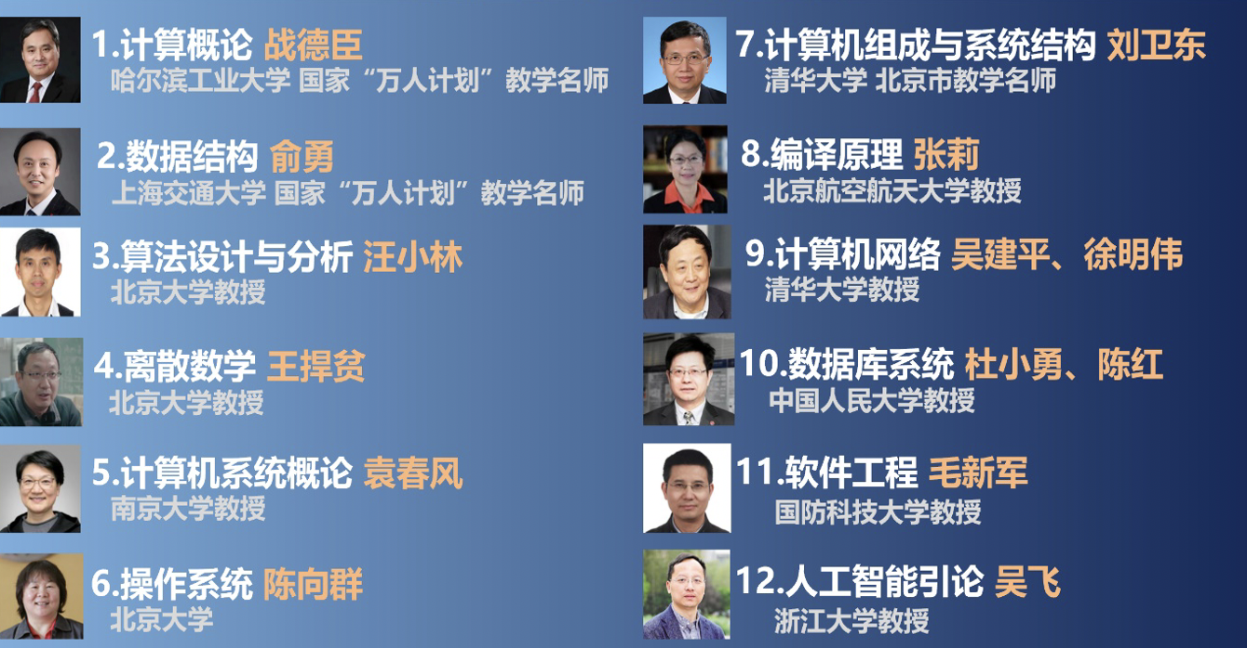
计算机领域本科教育教学改革试点工作计划（101计划）
101计划
打一次攻坚战、做一次歼灭战、完成一次保卫战，用两年时间，把全部核心课程的教材建设好。
在未来的101计划中 ，成为中国学科建设和教育改革的一项品牌。

Slide 8
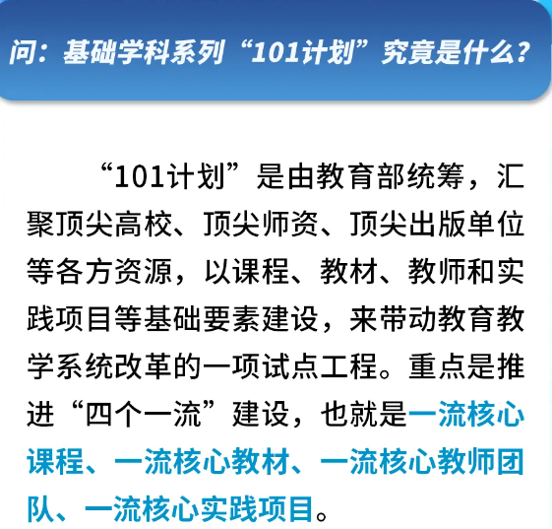
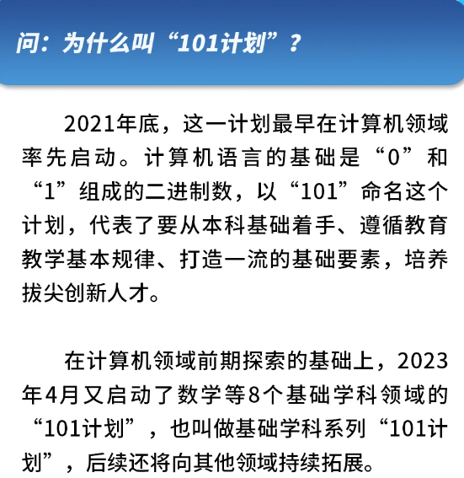

Slide 9
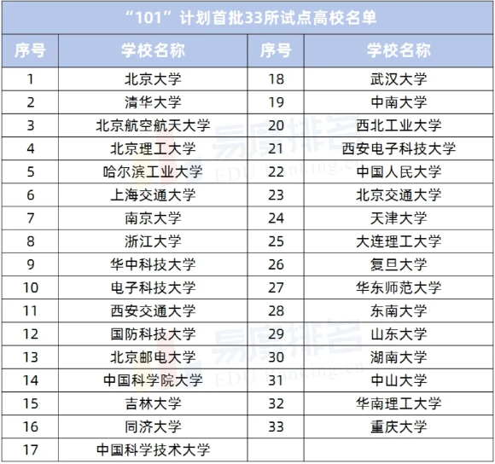

Slide 10
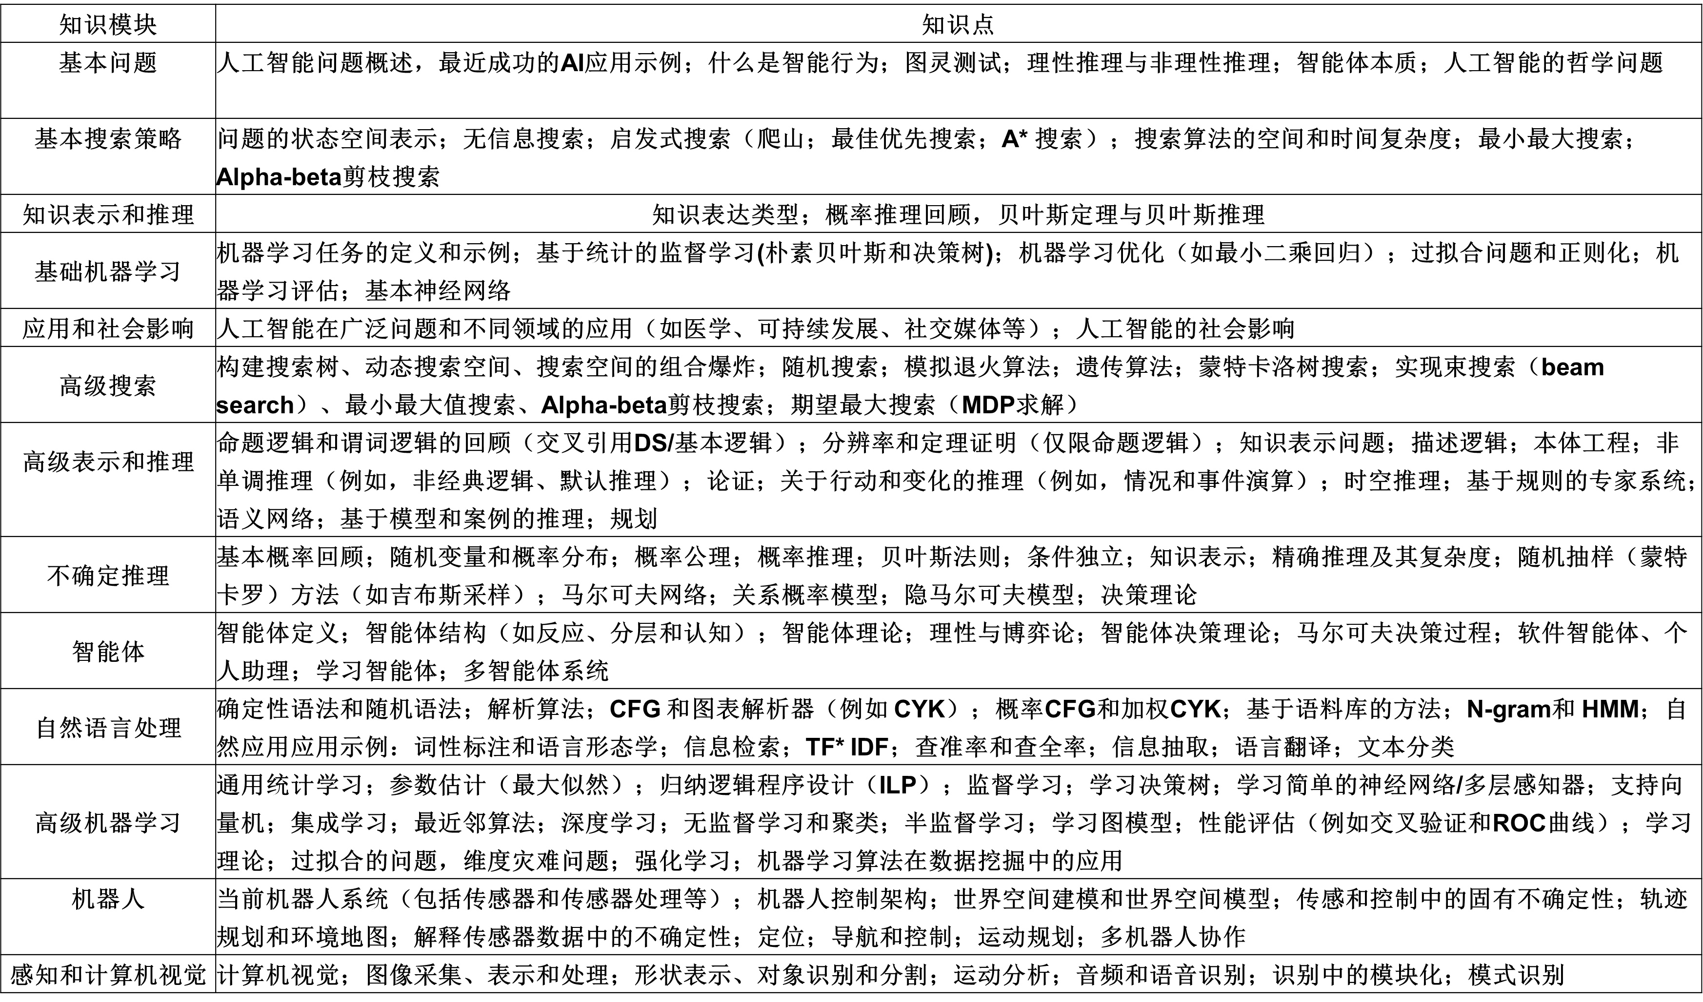
计算机课程体系中人工智能领域知识点（13个模块，2022）
知识模块 | 知识点
基本问题 | 人工智能问题概述，最近成功的AI应用示例；什么是智能行为；图灵测试；理性推理与非理性推理；智能体本质；人工智能的哲学问题。
基本搜索策略 | 问题的状态空间表示；无信息搜索；启发式搜索（爬山；最佳优先搜索；A*搜索）；搜索算法的空间和时间复杂度；最小最大搜索；Alpha-beta剪枝搜索。
基础知识表示和推理 | 知识表达类型；概率推理回顾，贝叶斯定理与贝叶斯推理
基础机器学习 | 机器学习任务的定义和示例；基于统计的监督学习(朴素贝叶斯和决策树)；机器学习优化（如最小二乘回归）；过拟合问题和正则化；机器学习评估；基本神经网络。
应用和社会影响 | 人工智能在广泛问题和不同领域的应用（如医学、可持续发展、社交媒体等）；人工智能的社会影响。
高级搜索 | 构建搜索树、动态搜索空间、搜索空间的组合爆炸；随机搜索；模拟退火算法；遗传算法；蒙特卡洛树搜索；实现束搜索（beam search）、最小最大值搜索、Alpha-beta剪枝搜索；期望最大搜索（MDP求解）。
高级表示和推理 | 命题逻辑和谓词逻辑的回顾（交叉引用DS/基本逻辑）；分辨率和定理证明（仅限命题逻辑）；知识表示问题；描述逻辑；本体工程；非单调推理（例如，非经典逻辑、默认推理）；论证；关于行动和变化的推理（例如，情况和事件演算）；时空推理；基于规则的专家系统；语义网络；基于模型和案例的推理；规划。
不确定推理 | 基本概率回顾；随机变量和概率分布；概率公理；概率推理；贝叶斯法则；条件独立；知识表示；精确推理及其复杂度；随机抽样（蒙特卡罗）方法（如吉布斯采样）；马尔可夫网络；关系概率模型；隐马尔可夫模型；决策理论。
智能体 | 智能体定义；智能体结构（如反应、分层和认知）；智能体理论；理性与博弈论；智能体决策理论；马尔可夫决策过程；软件智能体、个人助理；学习智能体；多智能体系统。
自然语言处理 | 确定性语法和随机语法；解析算法；CFG 和图表解析器（例如 CYK）；概率CFG和加权CYK；基于语料库的方法；N-gram和 HMM；自然应用应用示例：词性标注和语言形态学；信息检索；TF* IDF；查准率和查全率；信息抽取；语言翻译；文本分类。
高级机器学习 | 通用统计学习；参数估计（最大似然）；归纳逻辑程序设计（ILP）；监督学习；学习决策树；学习简单的神经网络/多层感知器；支持向量机；集成学习；最近邻算法；深度学习；无监督学习和聚类；半监督学习；学习图模型；性能评估（如交叉验证和ROC曲线）；学习理论；过拟合的问题，维度灾难问题；强化学习；机器学习算法在数据挖掘中的应用。
机器人 | 当前机器人系统（包括传感器和传感器处理等）；机器人控制架构；世界空间建模和世界空间模型；传感和控制中的固有不确定性；轨迹规划和环境地图；解释传感器数据中的不确定性；定位；导航和控制；运动规划；多机器人协作。
感知和计算机视觉 | 计算机视觉；图像采集、表示和处理；形状表示、对象识别和分割；运动分析；音频和语音识别；识别中的模块化；模式识别。

Slide 11
课程知识点
以“厚基础、强交叉、养品行、促应用”为理念
知识点模块 | 模块一 | 人工智能发展历史 | 10个模块 63个知识点（其中包含9个进阶知识点） 建议学习课时48-64
北京大学 | 模块二 | 知识表达与推理
清华大学 | 模块三 | 搜索探寻与问题求解
北京理工大学 | 模块四 | 机器学习
哈尔滨工业大学 | 模块五 | 深度学习
上海交通大学 | 模块六 | 强化学习
电子科技大学 | 模块七 | 人工智能博弈
西安交通大学 | 模块八 | 人工智能伦理与安全
同济大学 | 模块九 | 人工智能架构与系统
武汉大学 | 模块十 | 人工智能应用

Slide 12
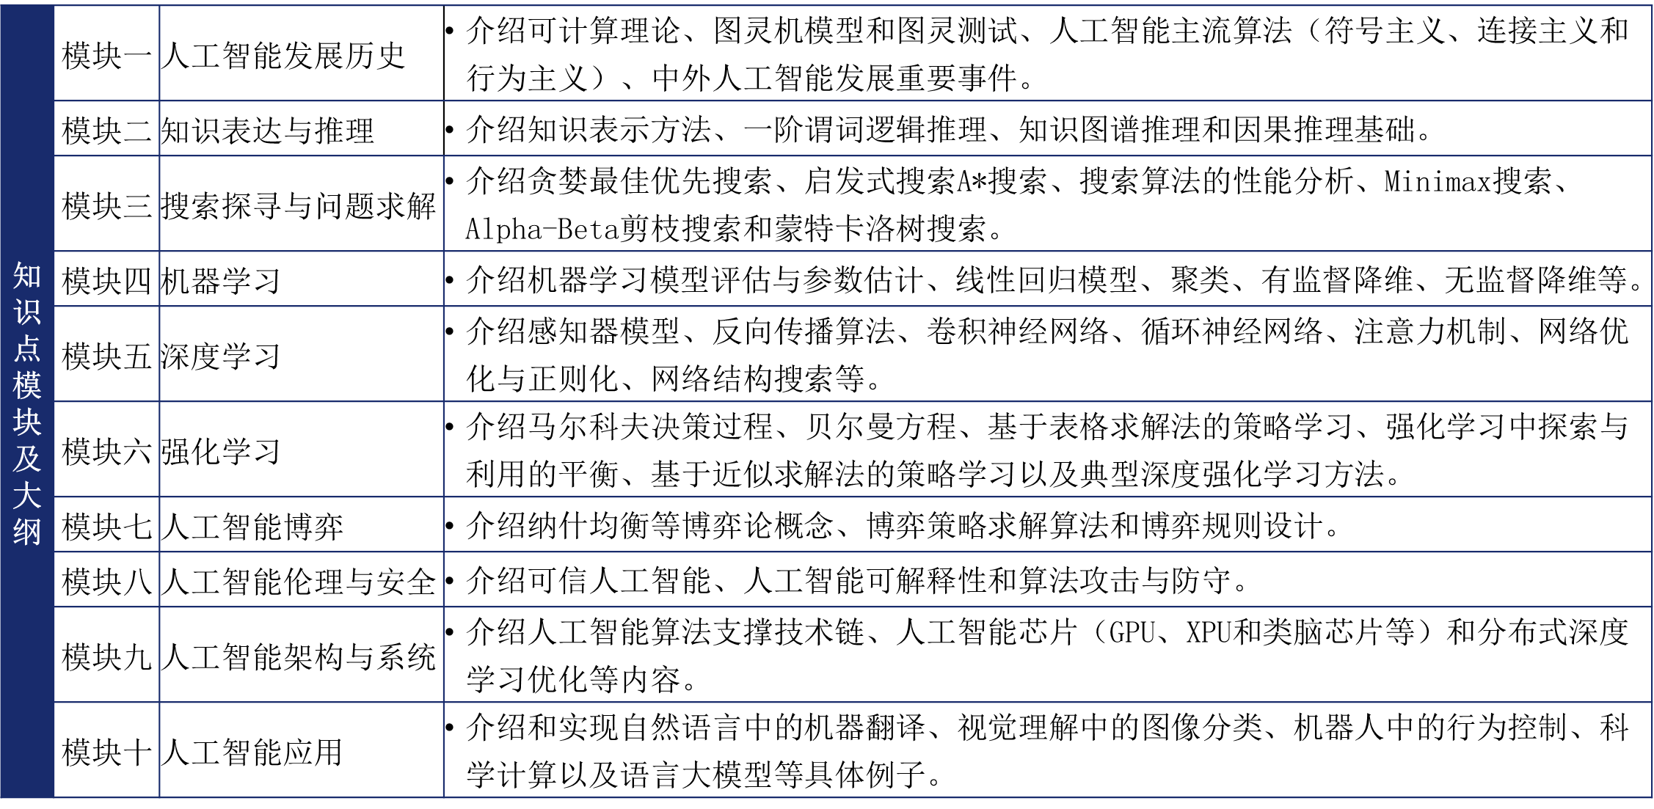
课程知识点细化

Slide 13
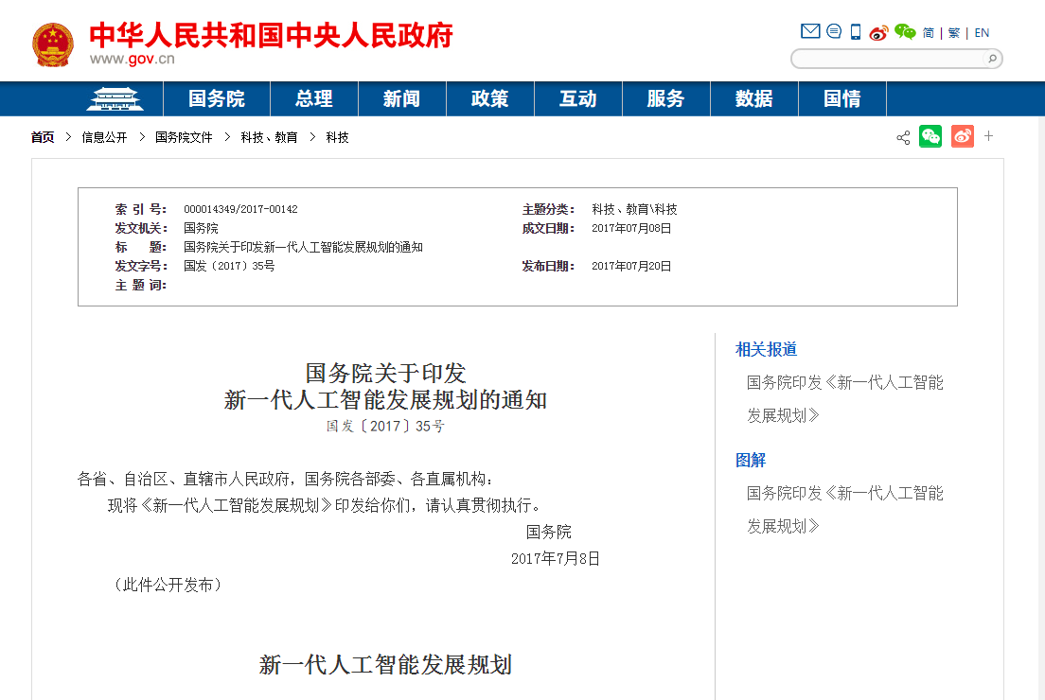
国务院《新一代人工智能发展规划》-2017
设立人工智能专业、推动人工智能领域一级学科建设
构建开放协同的
人工智能科技创新体系
培育高端高效的
智能经济
六项
重点
任务
建设安全便捷的
智能社会
完善人工智能领域学科布局，设立人工智能专业，推动人工智能领域一级学科建设
加强人工智能领域
军民融合
构建泛在安全高效的
智能化基础设施体系
前瞻布局新一代
人工智能重大科技项目

Slide 14
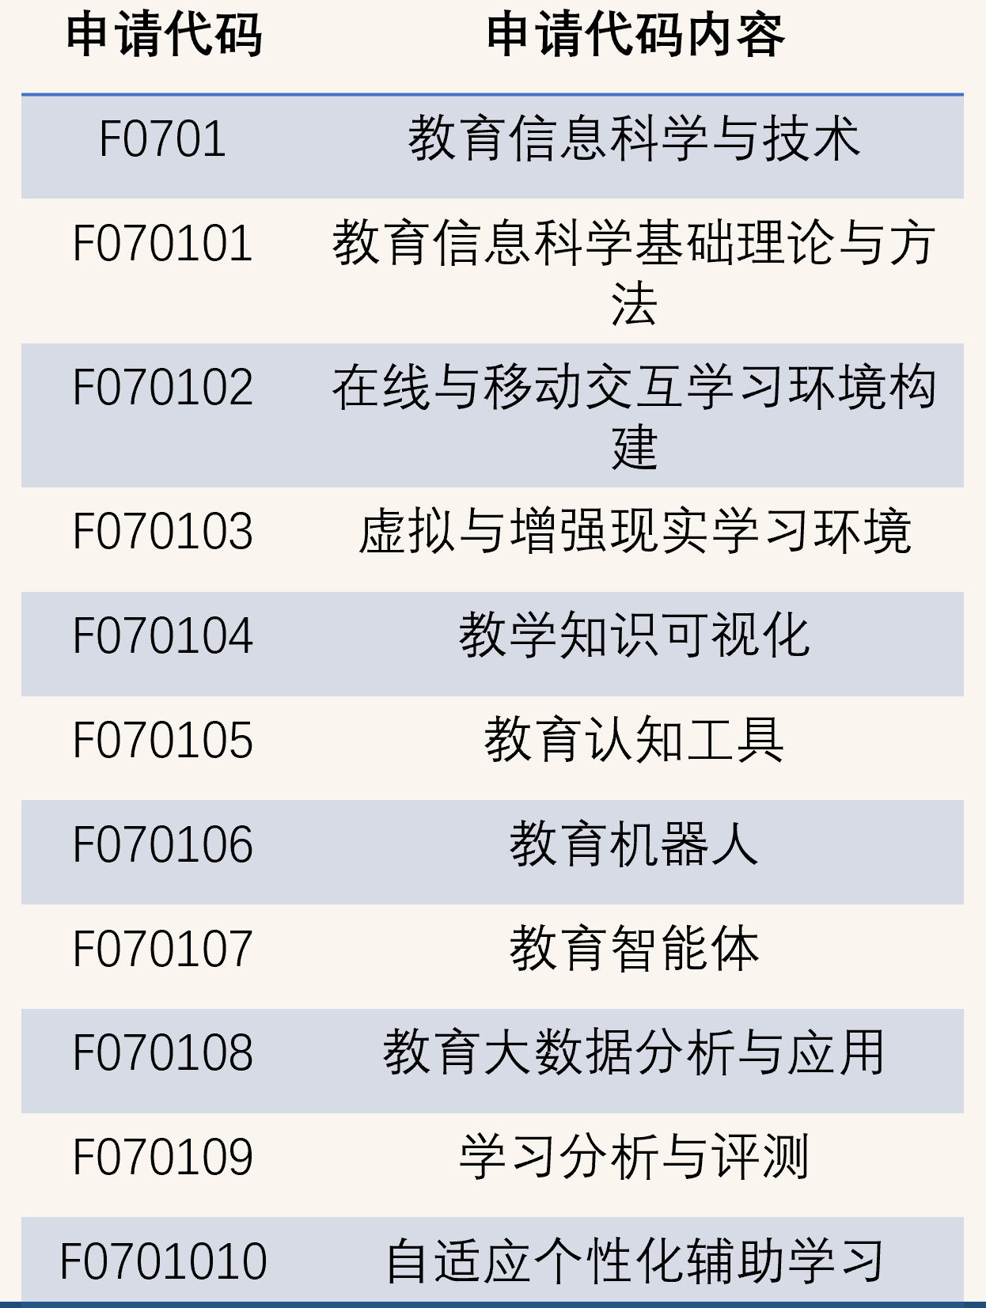
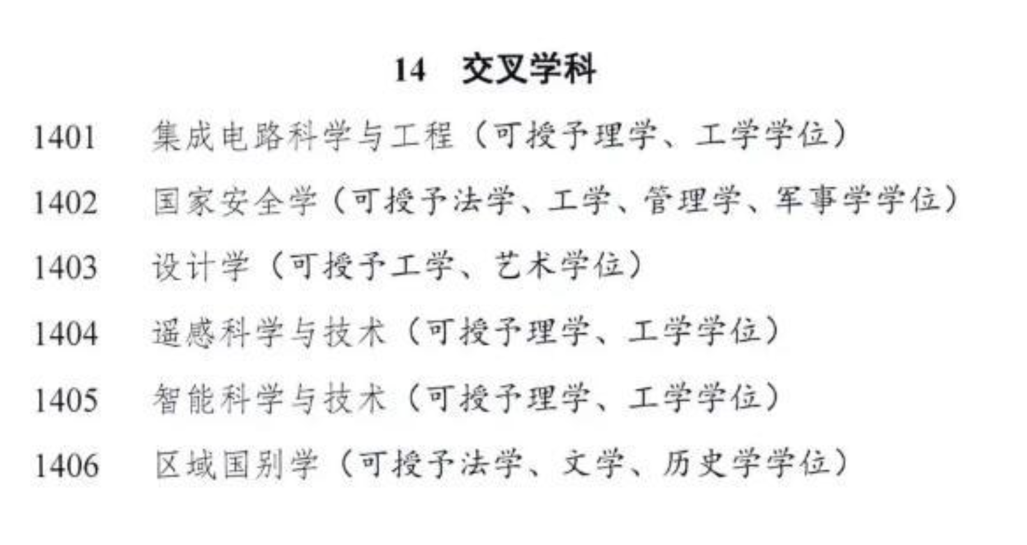
推动人工智能交叉科学与交叉学科
国家自然科学基金委员会
国务院学位委员会
2022年国务院学位委员会第三十七次会议审议通过了《研究生教育学科专业目录（2022年）》，决定从2023年起正式实施。《研究生教育学科专业目录（2022年）新增了第14个学科门类---交叉学科。这是自2012年艺术类成为第13个学科门类后，再次设立的新学科门类。

Slide 15
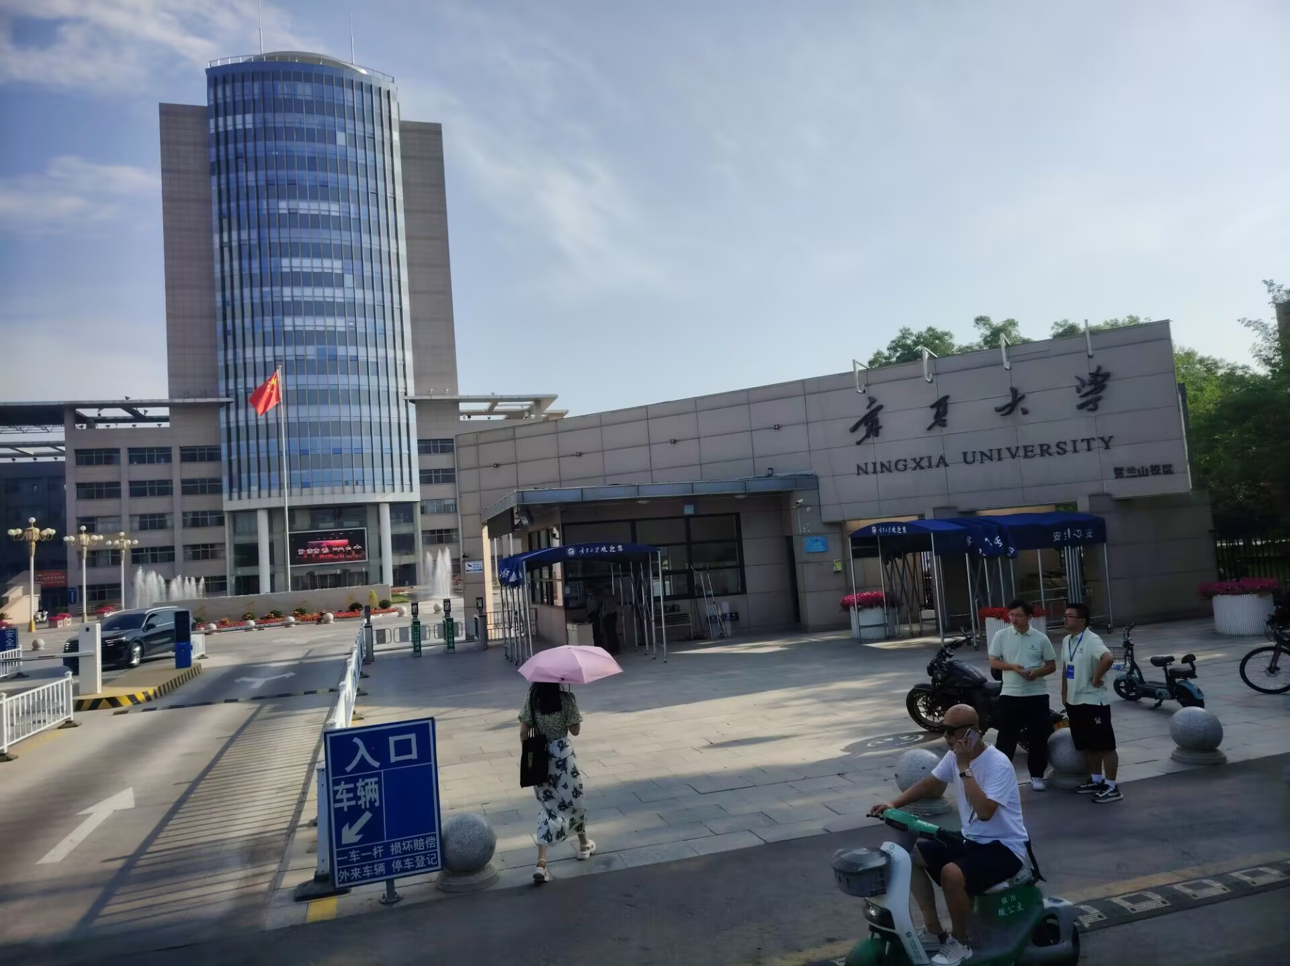
2025年教育部101计划工作会（银川）

Slide 16
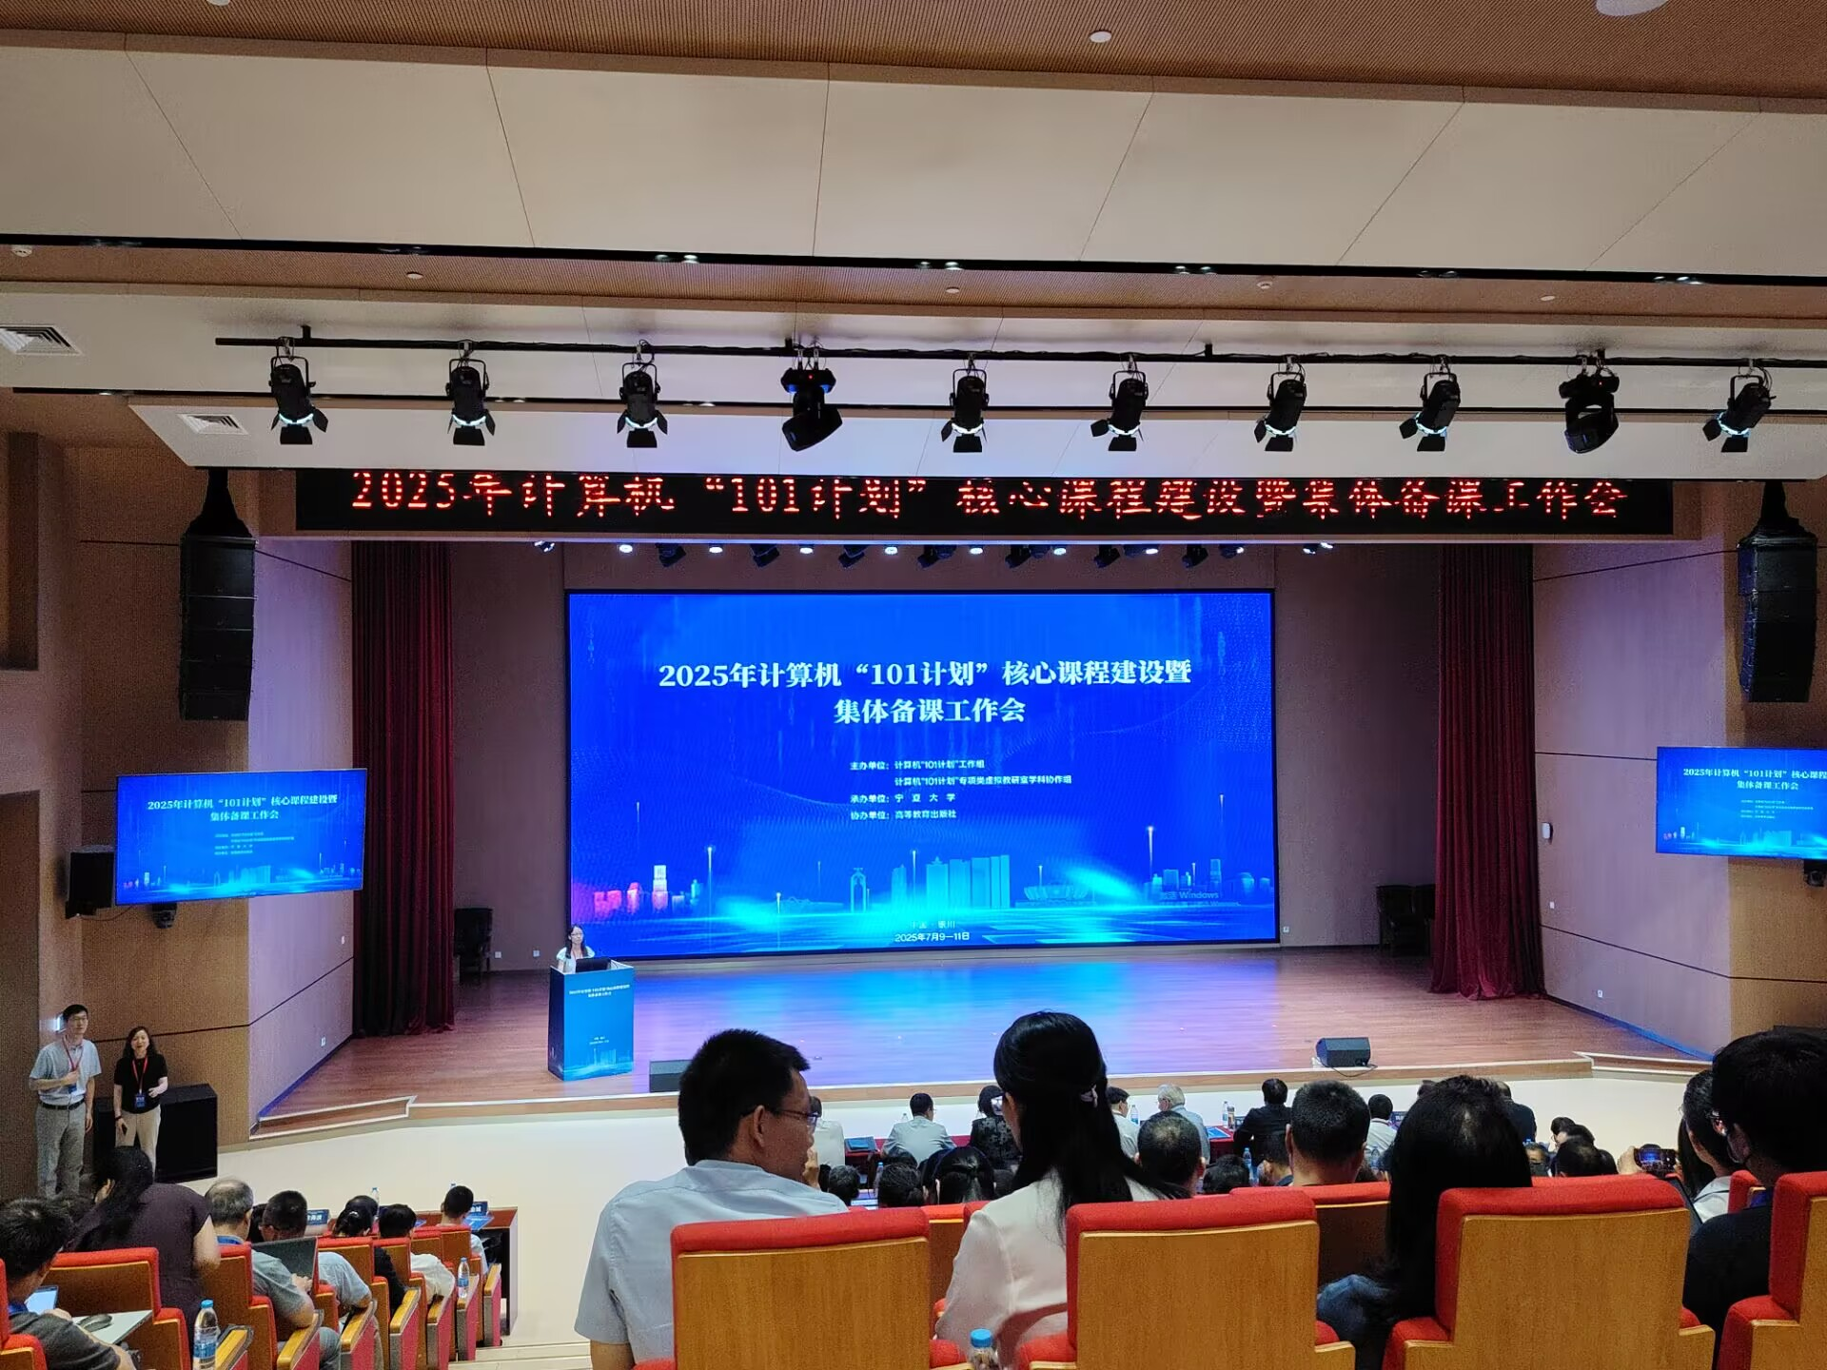

Slide 17
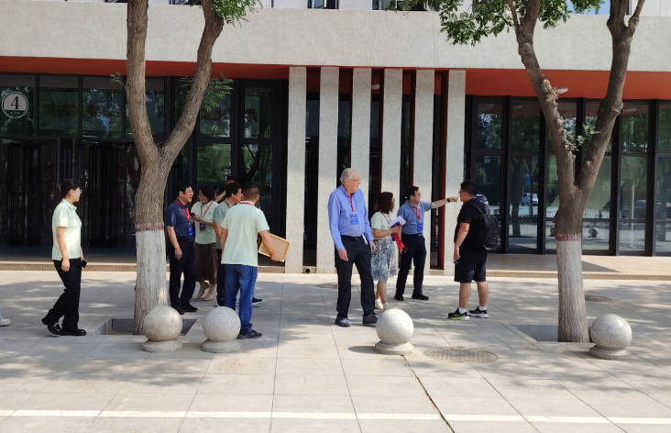

Slide 18
课程内容
绪论
知识表示与推理
搜索与问题求解（确定性推理）
不确定性推理
计算智能
机器学习
深度学习

Slide 19
课程特点
人工智能的快速发展中，保持对基础性支撑技术的重视与深入理解至关重要
基础决定高度和深度：先进技术方法，多建立在基础知识之上
进阶之路：快速、深入学习的基础
平衡发展：积累的基础知识越多，认识和分析问题的角度越广，解决实际问题的能力越强。
持续学习：新技术、新方法、新框架不断涌现，基础知识是持续学习的重要支撑。
事业发展：较全面的技术储备、视野的高度和广度、融合应用、创新

Slide 20
第1章 绪论
一、人工智能学什么
涵盖：数学、计算机科学、数据处理、算法设计、领域应用…多学科交叉。
核心：如何通过算法，让机器具有“学习”和“推理”能力，帮助人类解决复杂问题。
要求：具有一定数学基础、编程能力、理解与掌握数据及其处理方法。

Slide 21
AI的基石：数学
主要包括线性代数、概率统计、微积分，均是机器学习、深度学习…不可或缺的工具。
① 线性代数：理解神经网络结构的核心，神经网络本质上是向量与矩阵运算。
② 概率论与数理统计：处理不确定性问题，常用于贝叶斯网络、决策树等算法。
③ 微积分：用于优化问题，尤其是在神经网络的训练过程中，优化模型参数的过程需要用到梯度
下降等方法，是微积分的典型应用场景。

Slide 22
AI的语言：编码
不仅是将理论用代码实现，更重要的是通过编码解决实际问题。
用代码实现算法，让机器通过大量的数据学习，逐步提升“决策”能力。
当前，Python因简洁和强大的库支持，已成为AI首选。
常见的库：
① NumPy：Python中用于科学计算的基础库
② Pandas：处理数据的高效工具
③ TensorFlow和PyTorch：两大主流深度学习框架
④ 华为Mindspore、百度飞桨PaddlePaddle

Slide 23
AI的燃料：数据处理与大数据技术
人工智能的快速发展和广泛应用，离不开数据的支持。
数据是AI的燃料---没有高质量的数据，AI就无法发挥出应有的潜力。
原始数据往往是杂乱无章的，包含大量噪声和无关信息。
学习过程依赖大量的数据，这些数据需要经过处理、清洗、标注等步骤，才能变得有用。
常用的数据处理：
① 数据清洗：去除数据中的噪声和错误信息（数据处理的第一步）
② 特征工程：从数据中提取关键信息，提高算法性能。
③ 大数据处理框架：帮助高效处理海量数据，如Hadoop和Spark等。

Slide 24
AI的核心技术：机器学习、深度学习
⑴、机器学习是人工智能的核心，让机器从数据中学习经验并进行预测。(学习数据中隐藏的模式)
① 监督学习：用已标注数据(有标签)训练模型，常用于分类、回归问题。
② 非监督学习：用未标注数据(无标签)训练模型，常用于聚类分析。
③ 强化学习：模拟生物体通过与环境互动，学习最优策略的过程。(驾驶、游戏)
⑵、深度学习是机器学习的一个分支，通过模拟人脑神经元结构，设计深度(多层)神经网络，大幅提升图像识别、自然语言处理等应用性能。如CNN、GAN、RNN、LSTM、Transformer…

Slide 25
二、人工智能的实践与应用
学习人工智能不仅是理论，最终需应用到实际，帮助解决具体问题。
1、自然语言处理（NLP，Natural Language Processing）
⑴、让机器理解人类语言。广泛应用于语音识别、机器翻译、问答、推荐等领域。
⑵、掌握词嵌入(Word embedding)、语言模型和注意力机制(Attention mechanism)等方法。
⑶、通过大量文本数据的训练，生成令人信服的自然语言输出。
2、计算机视觉（CV，Computer Vision）
赋予计算机(机器)“看”的能力，理解和处理图像信息，在自动驾驶、医疗影像、安防监控等领域有广泛应用。

Slide 26
3、强化学习（RL，Reinforcement Learning）
⑴、通过试错法，学习如何采取行动，以最大化累积奖励。（策略优化、奖励机制）
⑵、与监督学习不同，强化学习不需要标注数据，而是通过与环境交互，进行策略学习。
⑶、核心概念：决策与控制(Agent在环境中采取行动，环境返回新的状态和奖励，Agent根据这些
返回信息不断调整其策略。（策略优化、奖励机制设计）
⑷、应用：自动驾驶、游戏、机器人控制(具身智能)……
如，谷歌DeepMind的AlphaGo、AlphaStar
AlphaGo：通过强化学习与蒙特卡洛树搜索相结合，极大提升游戏水平。
AlphaStar：战略游戏“星际争霸II”

Slide 27
4、医疗领域的突破
⑴、通过深度学习模型，对大量医疗数据进行分析，辅助医生做出更准确诊断和治疗决策。
⑵、如，快速从医学影像中发现病变、从基因数据中预测疾病风险。
⑶、学习这类AI技术，需要掌握图像处理和生物信息学知识。
5、艺术创新
文学、绘画、音乐、雕塑、舞蹈、民间艺术…

Slide 28
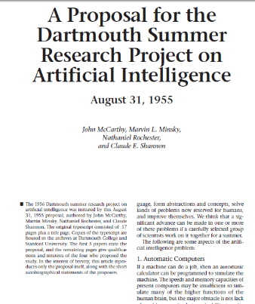
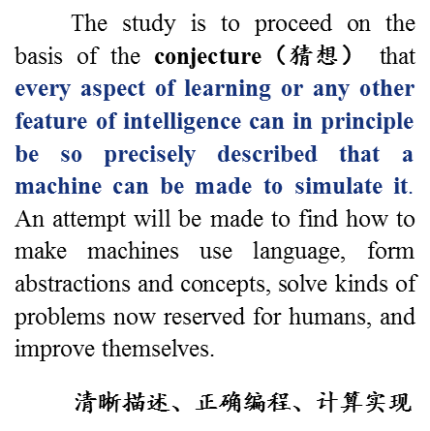
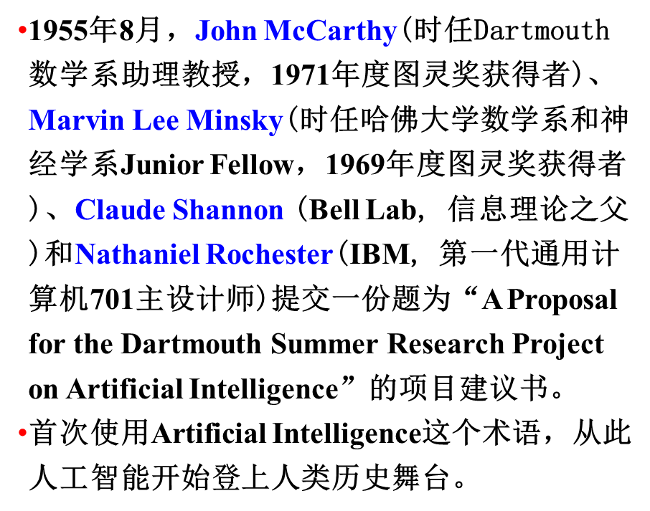
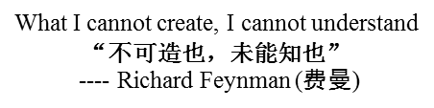
三、人工智能提出
Artificial Intelligence术语首次提出
人工智能达特茅斯夏季研究项目建议书

Slide 29
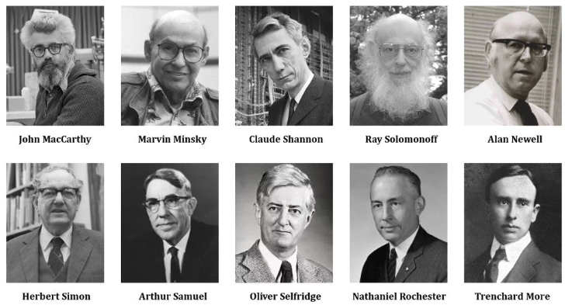
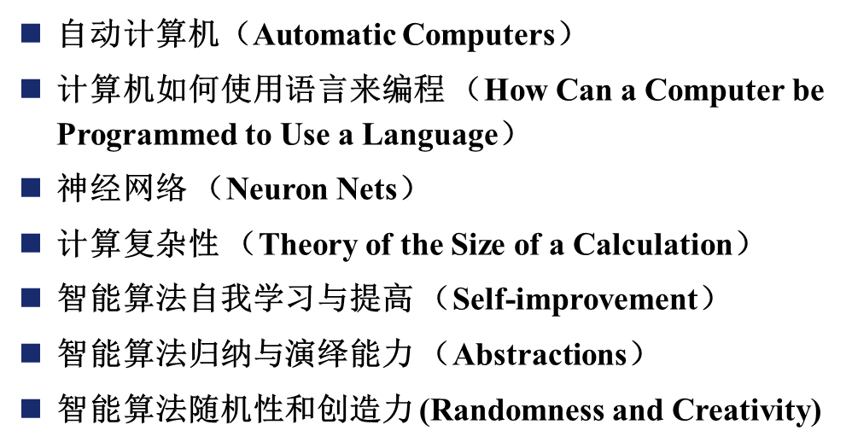
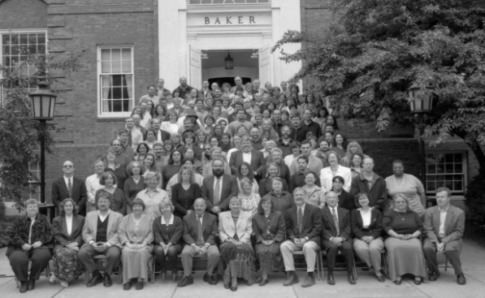
达特茅斯人工智能夏季研讨会
会议研究的人工智能七个重要问题
达特茅斯会议合影 (1955年)

Slide 30
尚无完全统一的定义（原因：学科背景、理解、应用模式）
知识是一切智能行为的基础
几个观点
思维理论：智能的核心是推理、思维
知识阈值理论：智能取决于知识的数量及一般化程度
进化理论：用控制取代知识表示
归纳：以机器为载体实现的人类智能或生物智能，也称机器智能或计算机智能。

Slide 31
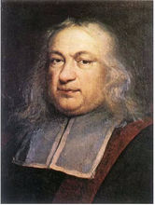
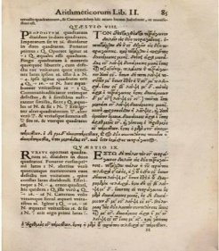
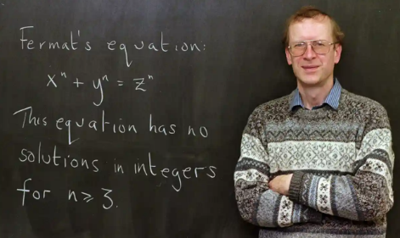
四、人工智能的计算载体（支撑AI运行与发展的物理基础---硬件支撑算力、算法驱动智能）
1、问题提出
20世纪初，有学者发现许多问题难以找到解决方法。(于是怀疑这些问题，是否就不存在算法)
算法的存在性与创新性是解决复杂问题的关键
费马（Pierre de Fermat）
法国，律师，业余数学家
（1601-1665）
1637年，费马用拉丁文在本文右侧空白写下：将一个立方数分成两个立方数之和，或一个四次幂分成两个四次幂之和，或者一般化地将一个高于二次的幂，分成两个同次幂之和，这是不可能的。关于此，我确信发现了一种美妙的证明方法，可惜此处甚小，无法写下证明过程。
1994年，英国数学家Andrew Wiles成功证明了费马大定理。

Slide 32
2、从硬件到系统的演进
计算载体：支撑AI应用与发展的物理基础，其演进与计算技术的突破紧密相关。
⑴、通用计算装置（1946-1950年代）
① 标志：1946年第一台通用电子计算机ENIAC诞生。
（冯·诺依曼体系结构→存储程序、二进制逻辑、五大基本单元）
② 作用：为AI概念(达特茅斯会议)提供基础计算能力，但受限于算力，仅能处理简单逻辑问题。
⑵、逻辑推理专家系统（1970-1990年代）
① 技术：以符号智能学派为主导，通过手工编码知识规则(如Prolog语言)构建专家系统。
② 载体：日本五代机(专用计算平台)与中国306智能计算机(通用计算平台)为代表，但受限于规则爆炸问题
，无法处理高维复杂任务。

Slide 33
⑶、深度学习计算系统（2010年代）
① 突破：基于连接智能学派提出深度学习算法，通过神经网络学习特征(CNN\RNN\LSTM\Transformer等）
② 载体：
·硬件：GPU（并行计算加速训练）
NPU（神经网络优化）
ASIC（定制芯片）
FPGA（可编程硬件）
·系统：中科院提出的深度学习处理器架构（Cambricon系列）
英伟达的通用GPU芯片（如V100、H100）
③ 应用：人脸识别、语音识别、自动驾驶等，参数规模达千亿级（如GPT-3的1750亿参数）。

Slide 34
⑷、大模型计算系统（2020年代至今）
① 范式转变：从“小模型+判别式”转向“大模型+生成式”
（如Deepseek、ChatGPT、SORA），海量数据(3000亿单词)与算力(上万块GPU训练数月)
② 载体：新型智算中心（芯片集群）、多模态对齐技术（融合视觉、听觉、语言）
③ 影响：推动AI从感知智能向认知智能跃迁，但算力需求呈指数级增长。
⑸、具身智能
未来……？

Slide 35
3、不可计算问题---理论边界与AI局限
不可计算问题：不存在任何算法，能在有限时间内给出答案。（理论基础源于图灵机模型与计算理论）
⑴、概念
① 可计算问题：能用算法、程序解决的问题（如，数学运算、排序…）
② 不可计算问题：无算法可解，即使拥有无限时间和资源（如，停机问题、哥德尔不完备定理）
⑵、不可计算问题对AI的影响
① 算法设计：依赖传统启发式算法（如，蚁群算法、遗传算法等）或近似解法，而非精确求解。
② 应用场景：图像识别、自然语言处理等领域仍属“不可计算”，但通过深度学习可逼近最优
解，体现“可接受性”，而非“绝对正确性”。

Slide 36
4、计算载体与不可计算问题的关系---边界与突破
⑴、计算载体的扩展
① 量子计算、光子计算等新型硬件，可能突破经典图灵机限制，但尚未证明能解决不可计算问题。
② 当前AI的进步，主要依赖算力提升与算法优化，而非突破计算理论边界。
⑵、AI的应对策略
① 聚焦可计算问题：通过大数据和深度学习，解决模式识别、预测…任务。
② 不可计算问题的近似解：如通过强化学习，让模型在不确定环境中做出最优决策，而非追求绝对正确。
⑶、未来展望
① 硬件创新：继续提升算力密度，降低大模型训练成本。
② 算法突破：探索“神经符号混合模型、因果推理”等，增强模型可解释性。
③ 理论边界：不可计算问题提醒我们---AI的发展需与人类智能互补，而非替代。

Slide 37
5、什么是计算、计算的本质是什么
计算：虽有许多不同定义方式，但均可抽象理解为---将输入转换为输出结果的推理、思维过程。
同时，与此问题相关并产生的可计算理论，推动传统手工计算迈入自动计算。
可计算理论：也称算法理论，研究计算的一般性质的数学理论。（计算机科学的理论基础之一）
建立计算的数学模型，精确区分哪些问题可计算，哪些问题不可计算。
计算过程就是算法执行过程。（重要任务之一：将算法概念精确化）
算法精确化途径很多，其中之一是通过定义抽象计算机，将算法看作抽象计算机的程序。
于是，通常将能够用算法计算得到结果(值)的函数称为可计算函数。
可计算函数的精确定义：能够在抽象计算机上，通过编程序计算得到“值”的函数。
如此，即可讨论哪些函数可计算，哪些函数不可计算。

Slide 38
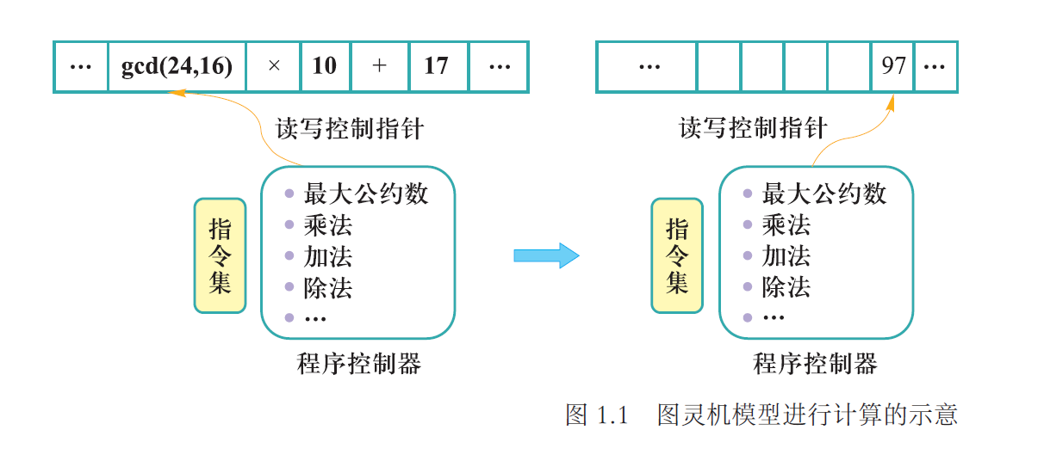
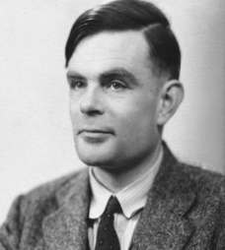
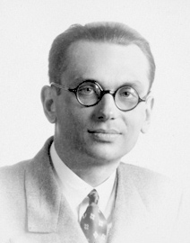
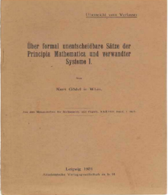
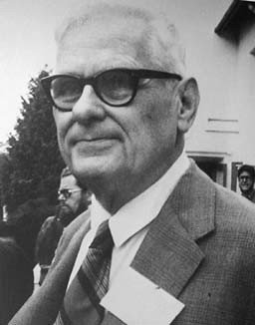
图灵机模型：机械计算之器
机械式计算过程：
第一步：读入gcd(24,16)这一信息，触发最大公约数这一指令得到24和16的最大公约数8
第二步：触发乘法指令
第三步：触发加法指令
第四步：在纸带方格上留下97计算结果后图灵机停止工作
Alan Turing
(1912-1954)
计算机理论之父
1937年，发表《论可计算数及其在判定问题上的应用》论文，提出现代计算机的理论模型“图灵机模型”，为人工智能提供了机器载体。
与“递归函数”和“λ演算”相似，都是用于衡量问题的可计算性的工具。（哥德尔、邱奇）
1931年，不完全性定理
《论数学原理及有关系统中不可判定命题》(On Formally Undecidable Propositions of Principia Mathematica and Related Systems)
1930年，λ-calculus
清晰定义什么是一个可计算函数

Slide 39
图灵可停机与可计算性
图灵认为：一个程序“是否可计算”并不取决于它所解决的问题本身，而取决于“是否可以用一个通用程序来实现”。即，如果一个问题可以解决，那它必然可以在通用图灵机上得到解决。
图灵可停机定义：判断一个算法(程序)能否在“有限时间(步骤)内停止(结束运行)”，即输出结果或陷入死循环。
揭示了可计算性和不可计算性的本质区别，为计算机科学提供了一种基本的理论框架。

Slide 40
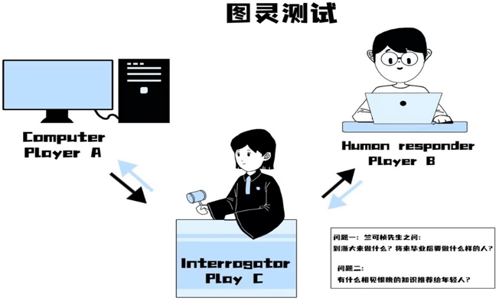
对智能的测试：图灵测试
Agent判定：Turing test（问答→结果→思维→局限→争论）
通过图灵测试的机器，是否就具备了思维能力？
(仅是：算法+程序；而非：思维+理解)
反对者：西尔勒“中文屋子”

Slide 41
人工智能的第一次寒冬---莱特希尔报告：未能解决真实世界中的问题
莱特希尔(Lighthill)报告：1973年,《Artificial Intelligence: A General Survey》(人工智能：一份全面报告)
20世纪最伟大的数学家、力学家之一、现代空气动力学的开拓者。
中国23位“两弹一星”元勋中唯一的烈士“郭永怀”先生，将莱特希尔变型坐标法和普朗特的边界层理论结合并推广，得到著名的“彭加莱-莱特希尔-郭”方法。（Poincare-Lighthill-Kuo method，PLK）
一种偏微分方程数值解法，Kuo即指郭永怀，为人类突破“声障”作出重要贡献。
对人工智能进展和成效给出悲观结论：该领域迄今为止的发现尚未产生当时承诺的重大影响(In no part of the field have the discoveries made so far produced the major impact that was then promised)。
人工智能研究集中在自动机、机器人和神经系统，自动机和神经系统的研究有价值，但进展令人失望。
机器人的研究没有价值，进展非常令人失望，建议取消机器人的研究。
强调“组合爆炸”问题：当时的人工智能技术难以解决，导致人工智能只能解决“玩具类问题(toy problem)”，而非真实世界中任务。报告导致英国政府几乎终止了对人工智能研究的资助。

Slide 42
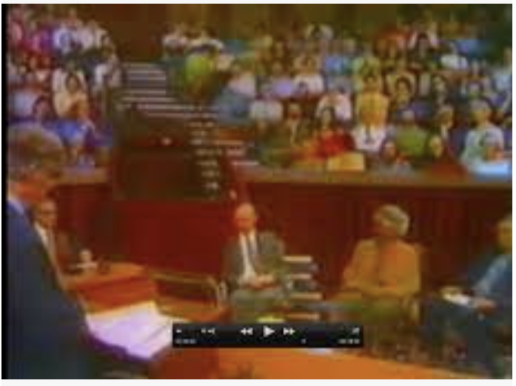
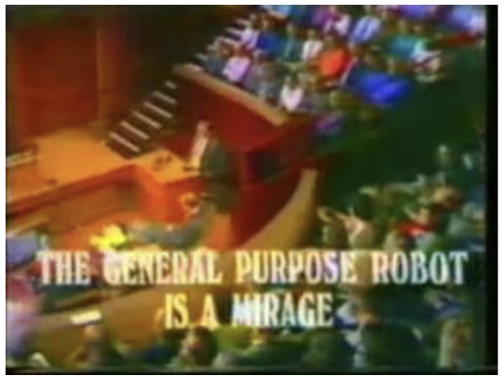
批评者：人工智能没有取得任何进展
支持者：人工智能已经取得了许多进展
批评者：取得的进展根本就不是真实智能所考虑的问题
与当时研究现状相比，“报告”有失公允。1973年6月BBC邀请莱特希尔、麦卡锡…等科学家围绕“通用机器人是海市蜃楼吗(the general purpose robot is a mirage)？”为主题的电视辩论(AI debate)

Slide 43
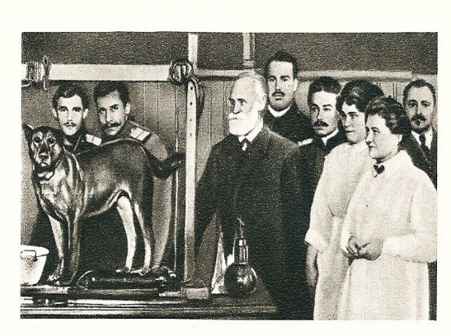
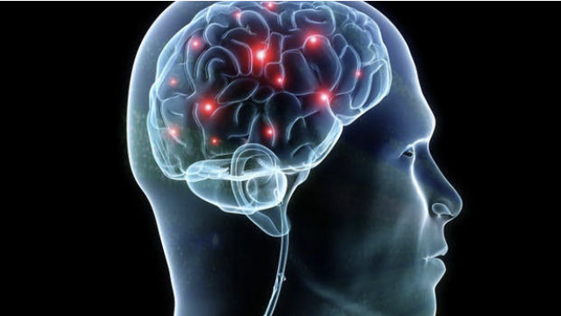
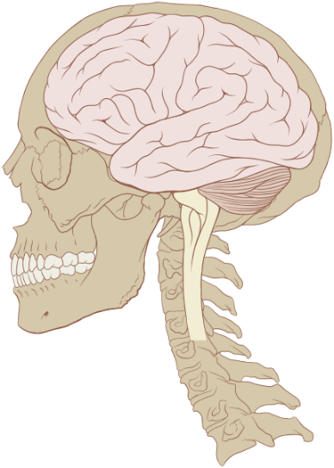
第二次寒冬---爬上树梢与攀登月球：形容完成任务的不同情景和难度
刺激与学习：巴甫洛夫条件反射定律
除食物本身之外，在食物出现之前的其他刺激(如送食人员或其脚步声、铃声等)，也会引起狗分泌唾液。
巴甫洛夫根据谢切诺夫(Sechenov，Ivan Mikhaillovich)《脑的反射》著作中提出的“大脑一切活动都是反射，包含有意识和无意识”理论，提出了著名的“巴甫洛夫条件反射定律”。
学习过程中
脑神经元的变化
赫布理论（Hebbian theory）
神经元之间持续重复的经验刺激，可导致突触传递效能增加(Neurons that fire together, wire together)、神经元之间突触的强弱变化是学习与记忆的生理学基础。
800亿神经元之间如何工作的？
（记忆、意识、直觉等能力）

Slide 44
1943年，神经学家(Warren McCulloch)和逻辑学家(Walter Pitts)合作，提出 “MP神经元模型”。
1954年，McCulloch在《英国科学哲学期刊》发表《走出形而上学的洞穴(Through the Den of the Metaphysician)》
--- 在科学史上第一次，我们知道了我们是怎么知道的。
Frank Rosenblatt，50年代提出“感知机(perceptron)”模型，人们对神经网络寄予了莫大期望。
1969年，Marvin Minsky和Seymour A.Papert出版《感知机：计算几何学》，证明了由输入层和输出层构成的感知机能力极其有限，甚至无法完成异或(XOR)这一基本逻辑计算。于是神经网络被打入冷宫。20世纪80年代开始，人工智能进入了10年左右的第二个冬天。
IEEE为纪念Rosenblatt，于2004年设立IEEE Frank Rosenblatt奖。
今天，深度学习正推动人工智能形成第三次发展浪潮。
提出“误差反向传播”训练神经网络参数的Paul Werbos、提出“深度学习”的Geoffrey Hinton分别于2022年和2014年获得IEEE Frank Rosenblatt奖。
2024年， John Hopfield和Geoffrey Hinton获得诺贝尔物理学奖。

Slide 45
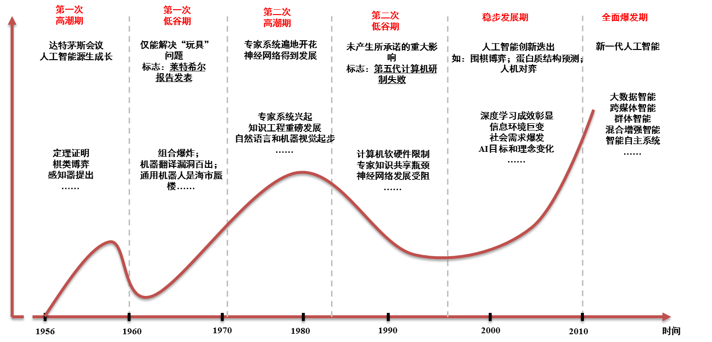
人工智能的发展

Slide 46
人工智能正发挥基座能力：通用目的技术（General purpose technologies ）
通用目的技术是“增长的引擎”，具有如下基本特性：
普遍适用性：能广泛应用到大多数行业
动态演进性：随着时间的推移，该技术能不断得到改进，使用成本不断降低。
创新互补性：提高应用部门的研发生产率，反过来又促进该技术自身的进步。
通用目的技术是“使能技术”，但不是完整的最终解决方案。
通用目的技术表现扩散滞后的生产力悖论
---通用技术的开发，与其对生产力和经济增长的影响之间，通常存在滞后。

Slide 47
五、如何模拟人类智能
人工智能的三种学派：符号主义、联结主义、行为主义
1、符号主义：也称逻辑主义、计算机主义
⑴、观点：知识的基本元素是符号，智能的基础依赖于知识。
⑵、以符号形式的知识为基础，主要通过逻辑推理，运用知识进行问题求解。（功能模拟）
⑶、代表人物：纽厄尔、西蒙、费根鲍姆、肖特里菲(Shortliffe)等。
⑷、纽厄尔、西蒙：提出了著名的物理符号系统假说
---若一个物理符号系统具有智能，那就能执行对符号的六种操作：输入、输出、存储、复制、条件转移、
建立符号结构。反之，能执行这六种操作的任何符号系统，也就一定能表现出智能。

Slide 48
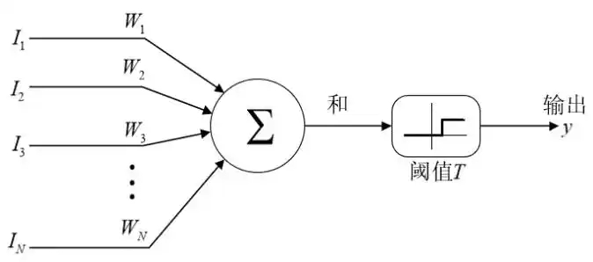
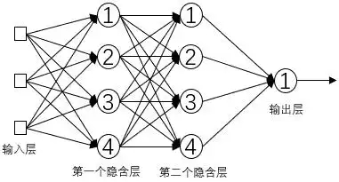
2、联结主义：也称仿生学派、生理学派
⑴、观点：人工智能可以通过模拟人脑结构实现，主要内容就是人工神经网络。
⑵、人工智能源于仿生学，特别是对人脑结构的研究，认为人的思维单元是神经元，而不是符号处理过程。
⑶、提出联结主义的大脑工作模式，否定基于符号操作的计算机工作模式。
⑷、代表人物：罗森布拉特、鲁梅尔哈特、霍普菲尔德…
----人类智能主要来源大脑活动，大脑是由上万亿个神经元细胞，通过错综复杂的相互连接构成，可通过
仿真大量神经元的集体活动(广泛互联)模拟大脑智能，这种错综复杂的连接即称为神经网络。
⑸、统计机器学习、结构模拟
图：MP模型（单个神经元）

Slide 49
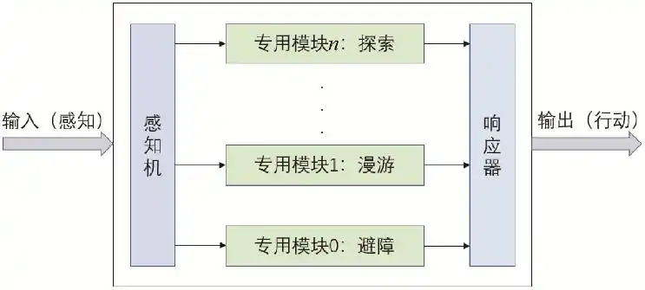
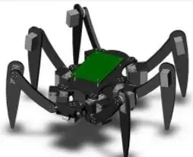
3、行为主义：也称进化主义、控制论学派
⑴、观点：智能取决于感知和行为，不需要知识、表示、推理，即智能行为是通过与环境交互表现出来。
⑵、代表人物：Rodney Brooks，于1991年和1992年分别提出了“没有表达的智能”、“没有推理的智能”，颠覆了符号→知识工程→专家系统、节点→结构→神经网络的智能脉络。
⑶、甚至认为：符号主义、联结主义对事物的描述及其智能行为，过于简化和抽象，不能真实反映客观存在。
⑷、从与环境交互过程中进行策略学习，用于行为模拟。

Slide 50
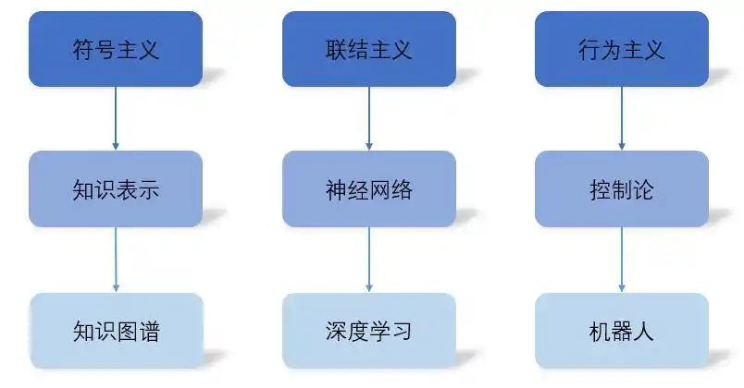
采用不同技术手段，模拟人类不同方面的智能

Slide 51
六、人工智能的模型与方法
以符号主义为核心的逻辑推理
以问题求解为核心的探寻搜索
以数据驱动为核心的机器学习
以行为主义为核心的强化学习
以博弈对抗为核心的决策智能

Slide 52
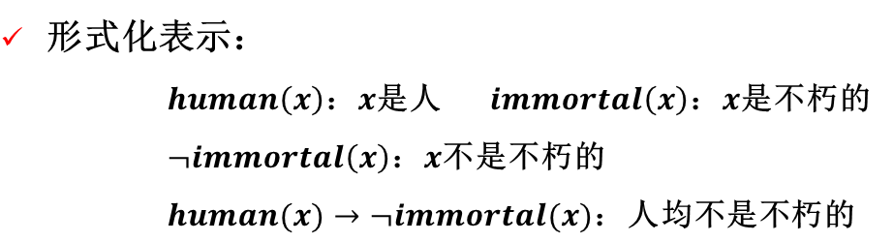

1、以符号主义为核心的逻辑推理
逻辑推理
人都会死
三段论推导方法

Slide 53


2、以问题求解为核心的探寻搜索
搜索求解
班扎古鲁白玛的沉默(见与不见)： 你见，或者不见我
---扎西拉姆多多 我就在那里
不悲不喜
……

Slide 54

3、以数据驱动为核心的机器学习
机器学习

Slide 55

4、以行为主义为核心的强化学习
智能体与其所处环境进行交互
根据环境所提供的奖/惩反馈，学习所处状态可施加的最佳行动。（如：碰到障碍折返）
运用“尝试-试错”与平衡“探索(未知空间)与利用(已有经验)”等机制不断进步，优化行动策略。

Slide 56

5、以博弈对抗为核心的决策智能
两害相权取其轻，两利相权取其重。
现代博弈论主要研究：博弈行为中最优对抗策略及其稳定局势，协助对弈者在一定规则范围内寻求
最合理的行为方式。
推动机器学习从数据拟合过程中以求最优解为核心，向博弈对抗过程中求均衡解为核心的转变。

Slide 57
七、人工智能系统的分类
专家系统
模糊系统
神经网络系统
学习系统
仿生系统
群智能系统
多真体系统
混合智能系统

Slide 58
研究及应用领域
问题求解
逻辑推理与定理证明
自然语言理解
自动程序设计
专家系统
机器学习
神经网络
机器人学
模式识别
机器视觉
智能控制
智能检索
智能调度与指挥
分布式人工智能与Agent
计算智能与进化计算
数据挖掘与知识发现
人工生命
系统与语言工具

Slide 59
特别提出：问题求解
人工智能的最基本技术
广义上，问题求解涵盖了AI中的所有问题。
目标：搜索“解空间”，寻找一般解\较优\最优解。

Slide 60

人工智能、机器学习、深度学习、神经网络
人工智能(AI)：一个广泛的领域。旨在使计算机具备感知、理解、判断、推理、学习、识别、生成、交互等类人智能的能力。通过计算机程序来模拟、实现人类智能的技术和方法。包括机器学习、专家系统、知识表示与推理、搜索算法、逻辑推理、规划、进化算法、博弈理论与决策树、模糊逻辑、强化学习等‌。
机器学习(ML)：人工智能的一个子集。通过算法使计算机从数据中学习规律和模式，从而完成特定任务。ML不需要显式编程，而是通过训练数据来改进算法。机器学习的主要任务包括分类、回归等‌。
深度学习(DL)：机器学习的一个特定形式。使用深层神经网络来处理复杂问题。通过构建深层神经网络模型来自动提取特征，并利用这些特征解决问题。在图像识别、语音识别、自然语言处理等领域应用广泛。
神经网络(NN)‌：模仿人脑神经元结构的计算模型。人工智能中，神经网络分为浅层和深层两种，通过训练数据进行学习和预测，其中深层神经网络用于处理更复杂的问题。‌
人工智能、机器学习、深度学习及神经网络，既有关联也有区别，共同构成人工智能的技术体系。

Slide 61

关系

Slide 62


神经网络
联结主义的代表
模仿人脑的工作原理，建立神经元之间的联结模型，实现人工神经运算。
深度：神经网络中“隐藏层”的层数(数量)
经典机器学习算法使用的神经网络，具有输入层、一个或两个隐藏层、一个输出层。
深度学习算法使用更多的“隐藏层”(百个\千个…)，能力更强，能完成更复杂的任务。

Slide 63

卷积神经网络（CNN，Convolutional Neural Networks）
一种专门用于处理具有“网格结构”数据(如图像、视频)的深度学习模型。
已取得显著成功，尤其在图像分类、目标检测、语义分割等任务中表现突出。
基本组成：卷积层、激活函数、池化层、全连接层

Slide 64

循环神经网络（RNN，Recurrent Neural Network）
一种特殊的神经网络架构，专门用于处理“序列数据”。(如时间序列、文本序列、语音信号等)
与传统前馈神经网络不同，RNN能够处理“可变长度”的输入序列，并能够记住先前的输入对后续输出的影响。
核心思想：在网络中引入“循环连接”，允许信息在“不同的时间步”之间流动。如此，每个时间步的输出，不仅可作为下一个时间步的输入，还可以影响当前时间步的输出。
因此，RNN能够捕捉序列数据中的长期依赖关系。

Slide 65

对抗神经网络（GAN，Generative Adversarial Network）
采用一种“对抗式训练方法”。两个神经网络相互竞争，一个称为“生成器(Generator)”，另一个称为“判别器(Discriminator)”。
两个网络的目标相反，但最终共同协作生成高质量的数据样本。
非常适用于图片生成、图像分割、视频预测、风格迁移…

Slide 66

Transformer（转换器）
一种基于“自注意力机制”的深度学习模型，用于处理“序列数据”，2017年由Google提出。
通过自注意力机制，允许模型在处理“序列中的任何元素”时，同时考虑“序列中的所有其它元素”，并给出“不同元素的重要程度”，提高了模型在语言理解、情感分析、语音识别等复杂任务中的表现。
因高效和强大的性能，已成为自然语言处理领域的标准架构之一。

Slide 67

八、大模型和AIGC
大模型(Large Model)
具有庞大参数规模和复杂计算结构的机器学习模型
绝大多数大模型的基础核心结构：都是Transformer及其变体
目前常说的大模型，主要是“大语言模型”（Large Language Model）
大模型的工作机制
大模型在通用性、精度、效率等方面具有显著优势。
可以通过预训练或其它方式，在大型数据集上进行学习，再通过微调，高效处理计算机视觉、自然语言处理等复杂任务。

Slide 68

预训练和微调
预训练：使用大量无标注数据训练语言模型的过程。赋予模型一定的通用性(泛化)，适应多种不同下游任务的能力。
微调：在预训练基础上，使用标注数据(特定任务的数据)进一步训练模型，使其适应特定的应用或任务。

Slide 69
大模型和小模型
对比 | 大模型 | 小模型
参数量与规模 | 数十亿乃至数万亿个参数 | 几百万到几千万之间
训练与运行速度 | 训练和运行时间长，需要更多计算资源。 | 向量和运行速度较快，需要的计算资源相对较少
准确性和能力 | 通常能够达到更高的准确率 | 在某些简单任务上能达到不错的准确率，但处理复杂模式时可能会受限。
应用场景 | 适用于对准确率和复杂度要求高的场景，如文本生成、对话系统、机器翻译等。 | 更适合资源有限的环境，比如移动设备、嵌入式系统等，或者对于实时性有较高要求的应用。
可解释性 | 因结构复杂，往往难以解释其决策过程 | 通常更容易理解和解释，便于调试和维护。
借助知识蒸馏等技术，大模型的能力可以传给小模型。
作为样本价值判断模型，小模型可以帮助大模型快速学习。

Slide 70


大模型的类别
语言大模型：以文本数据进行训练
视觉大模型：以图像数据进行训练
多模态大模型：文本和图像都有
行业大模型：训练数据更广泛，覆盖领域更全面
通用大模型：训练数据来自特定行业，应用于专门的领域(如金融、医疗、法律…)

Slide 71

大模型的产业链

Slide 72

盘古大模型

Slide 73

模型的发展要素

Slide 74
模型分类
分析式（决策式）：利用AI来辅助或自动化决策过程，能识别数据中的隐藏规律，指导基于数据洞察的决策过程。
生成式：通过已有数据的学习和识别，以适当的泛化能力，生成文本、图片、代码、音频、视频等相关内容。
AIGC的定义
AIGC（人工智能生成内容）：使用人工智能技术，自动创建或生成内容。
生成式的内容包括文本、代码、音乐、图片、视频…
AIGC的发展前提
深度学习技术使AIGC成为可能
GAN是AIGC的一个重要里程碑，尤其在图像和视频生成方面。
GPT系列、BERT等模型的出现，极大推动了文本生成技术的发展。

Slide 75


Slide 76


Slide 77
人工智能面对的挑战
可能会威胁到人类工作岗位，导致大量失业。
AI被用于战争、欺诈(模仿声音或换脸)、侵犯公民权益(信息过度采集、隐私)。
若只有少数公司拥有先进技术，可能会加剧社会的不公平，AI的算法偏见也可能导致不公平。
AI日益强大，也会让人产生依赖，失去独立思考和解决问题的能力。同时，AI强大的创造力，也可能让人类失去创造动力和信心。
AI的发展还有安全(数据泄露、系统崩溃)、道德沦丧等问题。

